Slide 1
Introduzione
Un DATABASE è una raccolta di dati organizzata secondo le regole dettate dal DBMS che lo ha generato.
Esistono varie tipologie di database: Reticolari, a Oggetti, Documentali(NoSql), Relazionali(Sql), Spaziali…
Un DBMS (Data Base Management System) è un insieme di software che permettono di creare, manipolare e distruggere i database. Ne sono un esempio OracleDB, MySql, Postgres, MongoDB, SQLite, etc…
Noi ci occuperemo di database relazionali, in particolare del RDBMS di MySql.
SQL (Structured Query Language) è il linguaggio standard utilizzato per ‘interfacciarsi’ con gli RDBMS. Ogni rdbms può avere le sue peculiarità rispetto ad sql standard.

Slide 2
A cosa serve un Database?
Il database è stato introdotto storicamente per vari motivi:
Separa gli strati: crea una separazione tra gli applicativi e i dati. Inoltre separa anche la parte logica e la parte fisica delle informazioni.
Efficienza: la gestione dei dati è molto più rapida
Centralizza le informazioni: applicativi diversi possono condividere gli stessi dati
Gestisce la concorrenza: applicativi diversi agiscono sullo stesso dato contemporaneamente
Backup: permette di conservare i dati in maniera persistente, anche in caso di problemi hardware o di infrastruttura
Sicurezza: ogni dbms implementa dei sistemi per il controllo degli accessi

Slide 3
Come sono organizzati i dati in un DB?
All’interno del DB i dati vengono organizzati in Tabelle.
Ogni tabella è formata da colonne (o attributi, o column) e righe (o tuple, o row, o record).
Ogni colonna è caratterizzata da un particolare data type.
Potete vedere una tabella come un foglio Excel. Simile all’esempio sotto.
NOME | COGNOME | ETA | DATA_NASCITA
Pippo | Booo | 100 | 12/11/1920

Slide 4
Data Type Fondamentali(MySql)
Data Type | Grandezza Massima | Descrizione
char(size) | 255 caratteri | Usato per le stringhe. size è il numero massimo di caratteri. Ha lunghezza fissa.
varchar(size) | 65535 caratteri | Usato per le stringhe. size è il numero massimo di caratteri. Ha lunghezza variabile.
int(n) | Fino a 4294967295 senza segno. Con segno da -2147483648 a 2147483647 | Usato per i numeri interi. n indica il numero di cifre.
datetime |  | Usato per le date, senza millisecondi.
longblob | 4 gb | Usato per contenere file.
Lista completa nella documentazione ufficiale MySql:
https://dev.mysql.com/doc/refman/8.0/en/data-types.html

Slide 5
Il concetto di NULL
Tutti i data type ammettono come valore vuoto il NULL.
Attenzione a non interpretare NULL come fosse una stringa particolare. Esso è sinonimo di valore sconosciuto. Il fatto che nel client lo vediate come una stringa è solo per darne una ‘rappresentazione grafica’. Ogni tipologia di RDBMS (Oracle, MySql, Postgres,…) lo rappresenta in memoria in maniera diversa.
Esistono casi in cui inserire un valore null in una tabella può essere vietato da delle particolari condizioni sulla tabella.

Slide 6
SQL
Le istruzioni del linguaggio sql sono suddivise nelle seguenti categorie:
DDL – Database Definition Language
DML – Database Manipulation Language
DCL – Database Control Language
TCL – Transaction Control Language
Citazione da Wikipedia:
In informatica il termine query viene utilizzato per indicare l'interrogazione di un database, strutturato tipicamente secondo il modello relazionale, per compiere determinate operazioni sui dati (selezione, inserimento, cancellazione dati, aggiornamento ecc.)

Slide 7
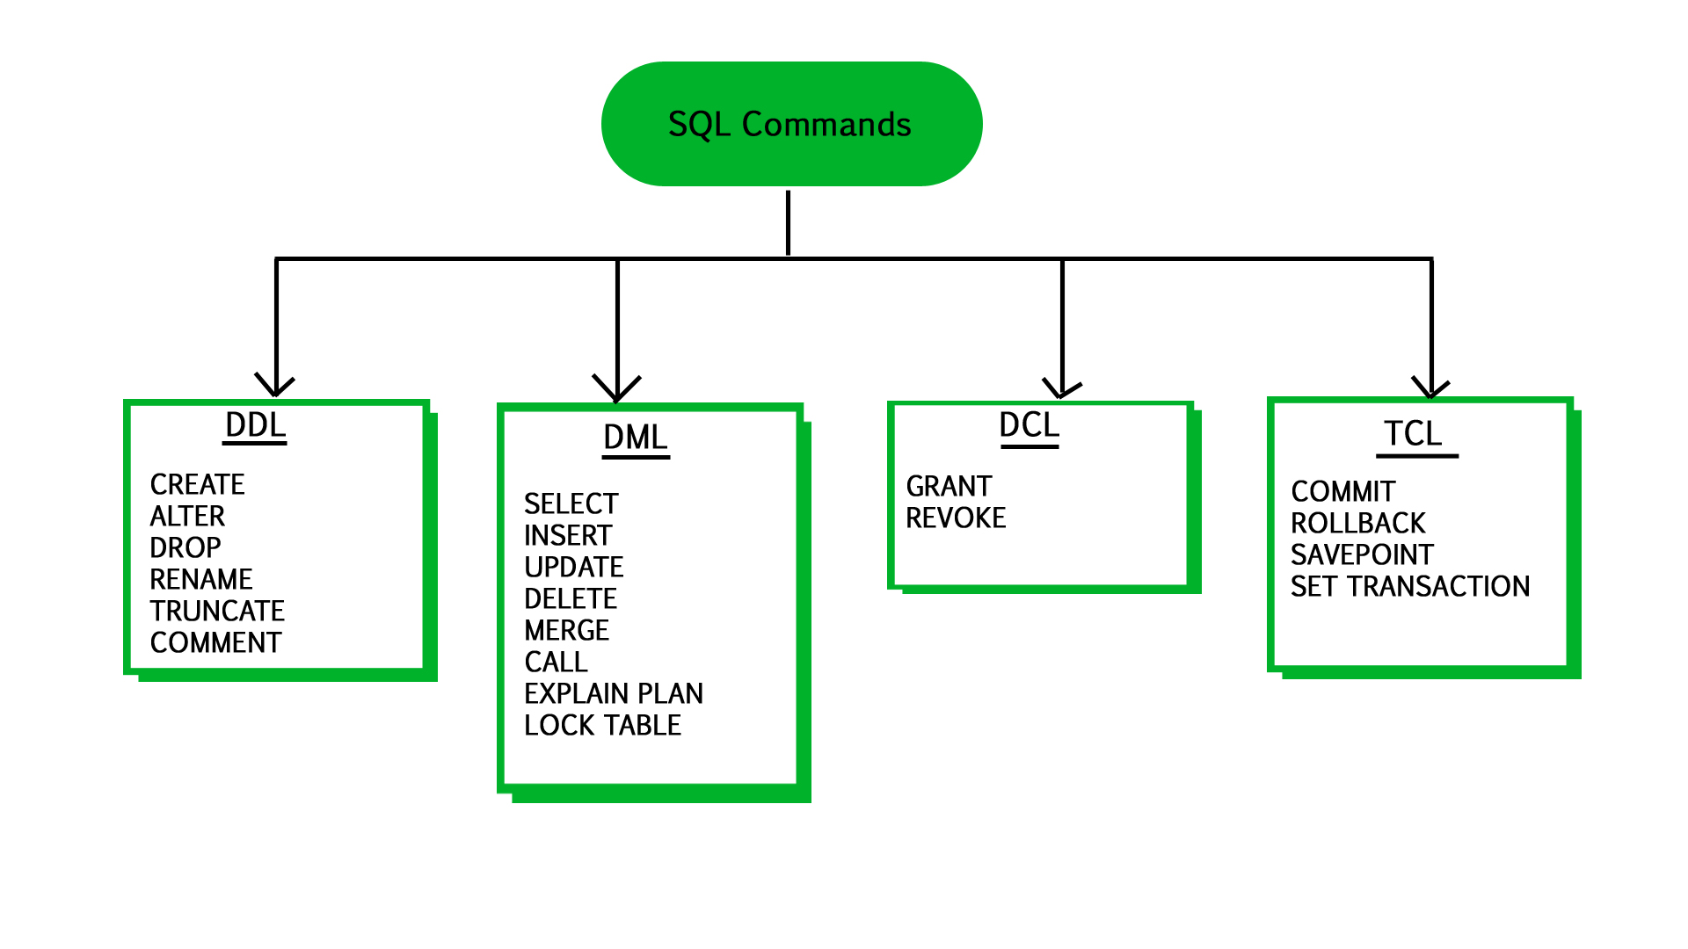
Tipi di comandi SQL

